Slide 1
ISBC Telecom
Российская мультисервисная
платформа QUICKTEL®
Москва, 2020

Slide 2
Группа компаний ISBC основана в 2002 году и является ведущим российским поставщиком оборудования и решений, основанных на технологиях смарт-карт, RFID и телекоммуникационных сервисах.
В компании работает более 250 сотрудников.
Офис и производство ISBC находятся в Зеленограде.

Slide 3
ISBC Telecom: Телекоммуникационные сервисы SMS, MMS, Push, E-Mail и NFC технологии
ISBC R&D: Интеграция решений в области смарт-карт, телекоммуникаций и информационной безопасности
ISBC Cards, RFID, Livestock-ID и mPOS & Readers: другие подразделения группы компании

Slide 4
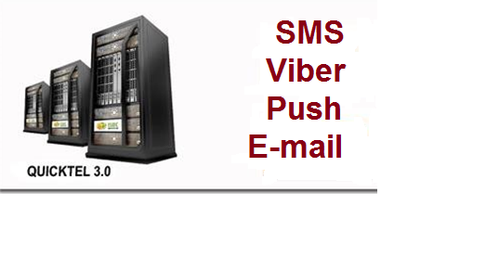
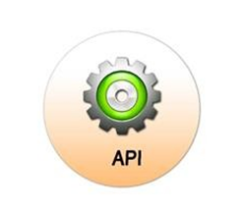
Платформа
ISBC Telecom - российский разработчик мультисервисной телекоммуникационной платформы QUICKTEL®, предоставляющая услуги для решения информационных и маркетинговых задач клиентов.

Slide 5
Преимущества платформы ISBC Telecom
Формирование финансовых, статистических и технических отчетов;
Возможность настройки прямых и альтернативных подключений к операторам;
Возможность использования различных имен отправителя;
Удобный интерфейс личного кабинета;
Интеграция с платформой по протоколам;
Совместимость с 1С, Битрикс 24 и другими CRM и ERP системами;
Обеспечение безопасности персональных данных;

Slide 6
Преимущества платформы ISBC Telecom
Выделенные VPN подключения;
Возможность работы на любых мобильных устройствах за счёт адаптивного дизайна;
Встроенная защита от DDos атак и прочих видах атак на систему (встроенный WAF);
Легкая интеграция в любую внешнюю ИС за счёт использования шины ESB и шаблонов EIP;

Slide 7
Удобство работы с WEB-интерфейсом
Импорт из различных источников (Excel, CSV, SFTP);
Обновление справочников по заданным параметрам;
Планировщик рассылок;
Формирование групп рассылок;
Формирование финансовых, статистических и технических отчетов;
Шаблоны;

Slide 8
Подключение по API
Платформа QUICKTEL имеет интеграционные модули, которые позволяют взаимодействовать с внешними программными продуктами:
Модуль 1С-Бухгалтерия
Модуль 1С-Битрикс
Модуль Битрикс 24
API для интеграции с информационной средой Заказчика через протоколы:
REST / SOAP
SMTP
SMPP
OMS
Заказные протоколы
Платформа может легко интегрироваться с большинством CRM и ERP системами.

Slide 9
SMS Сервисы
Размер текста 1 сообщения - 70 символов на кириллице или 160 символов на латинице;
Максимальный размер сообщения до 2000 символов на кириллице или латинице;
Выбор желаемого имя отправителя до 11 символов;
Автоматический счетчик сообщений;
Отправка через планировщик;
Использование только официальных каналов и подключений к операторам;

Slide 10
SMS Сервисы
Прием входящих сообщений;
Хостинг Сим-карт;
Предоставление виртуальных номеров для приема СМС;
Гибкие отчёты по совершённым рассылкам в Web-интерфейсе;
Удобная работа с шаблонами для сервисных сообщений;
Поддержка отправки сообщений на номера всех российских и зарубежных операторов.

Slide 11
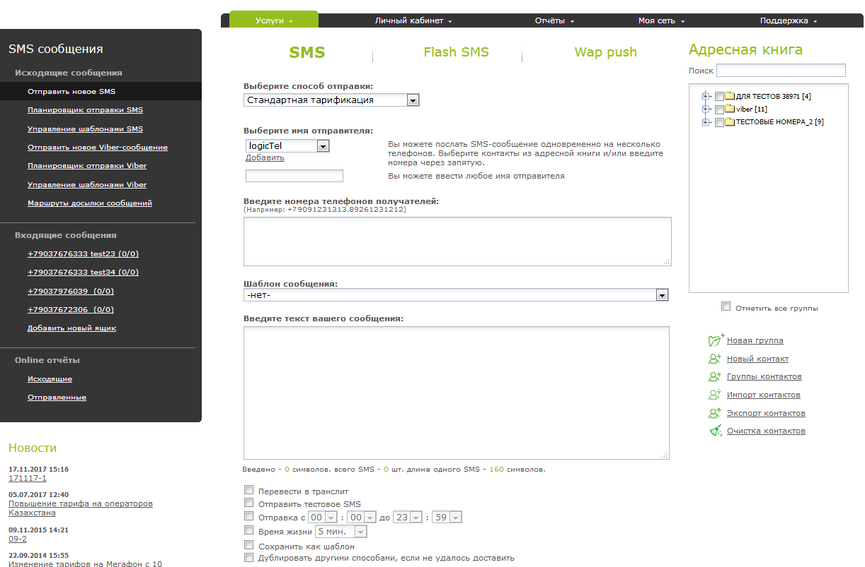
Простой и удобный интерфейс личного кабинета

Slide 12
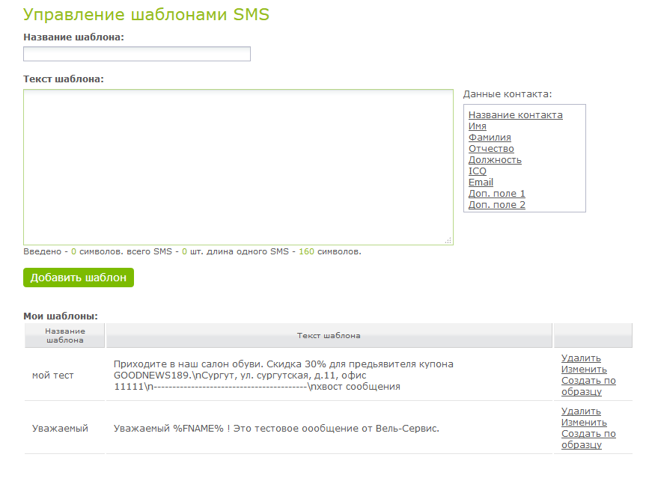
Управление шаблонами сообщений

Slide 13
Viber рассылка
Официальный канал Viber;
Возможность использовать брендовое имя отправителя;
Проверка базы на наличие приложения перед рассылкой;
Размер текста: до 1000 символов;
Возможность использовать изображение, а также «кнопку» (визуализация ссылки);
Средняя открываемость сообщений – 98%;
Разделение на сервисный и рекламный трафик.

Slide 14
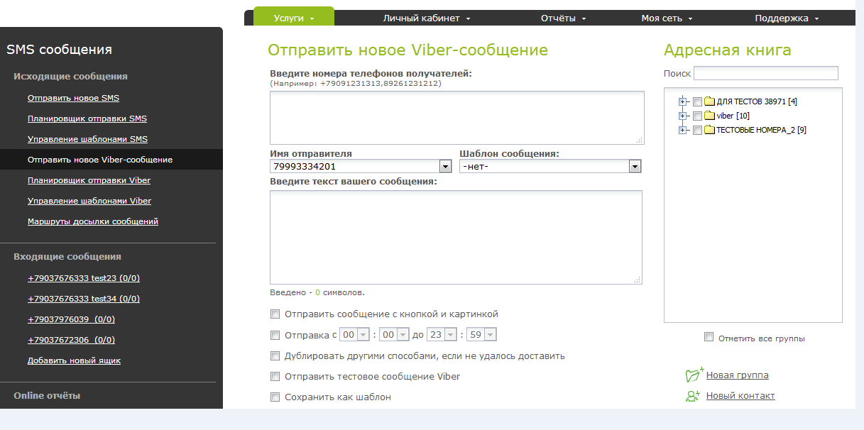
Отправка Viber-сообщений

Slide 15
Каскадная технология отправки сообщений
В Личном кабинете настраивается последовательность каналов отправки. Это можно сделать как для определенной рассылки, так и по умолчанию
Сначала используется канал с наименьшей стоимостью и тарификацией за доставленные сообщения – Viber, Push
Последовательность каналов можно менять на усмотрение Заказчика
Дополнительные каналы отправки по требованию Заказчика

Slide 16
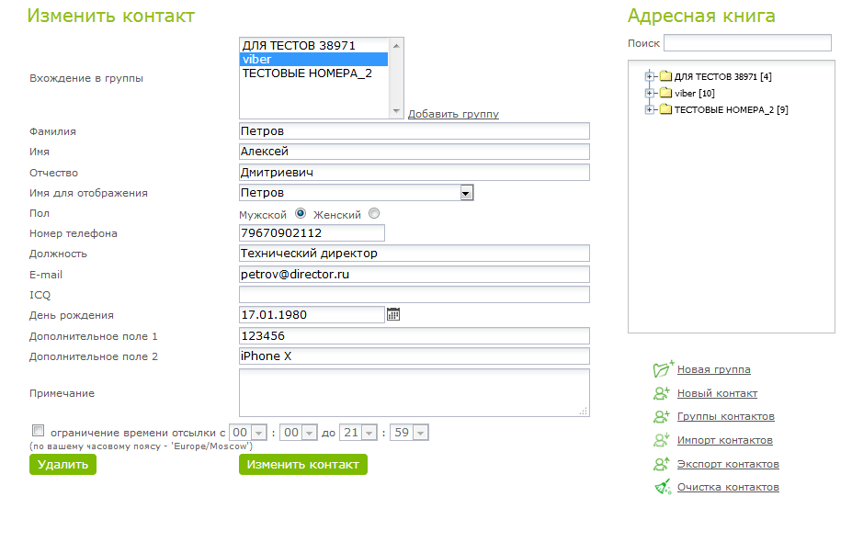
Работа с контактами

Slide 17
Работа с контактами
В карточке контакта 12 полей
Возможность выборки по полу
Возможность автоподстановки из дополнительных полей
Возможность настройки дополнительных полей под требования Заказчика
Отправка сообщений по триггерам, например поздравление с Днем Рождения

Slide 18
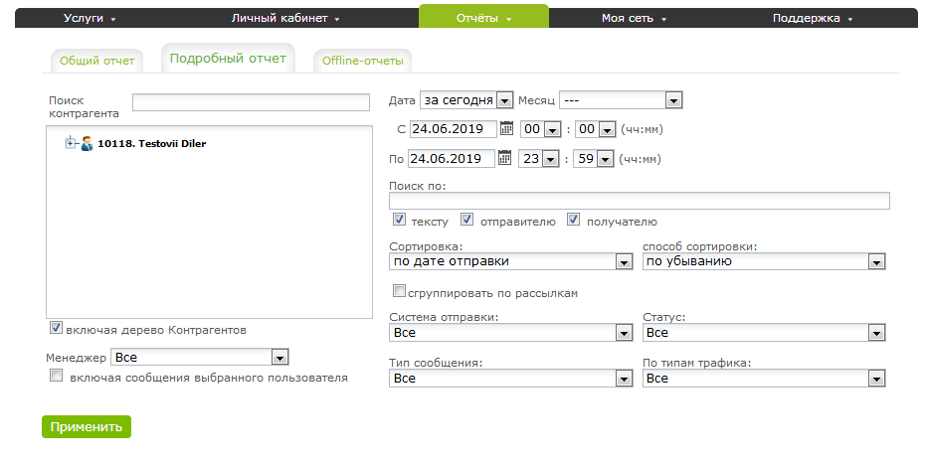
Отчетность
Широкий функционал статистической и финансовой отчетности
Отчет по движению денежных средств
Отчет по типам сообщений и типам трафика

Slide 19
Аренда интерфейса
Возможно использование Заказчиком собственных шлюзов к операторам связи.
Аренда платформы в таком случае рассчитывается за каждое отправленное сообщение через любую форму коммуникации с контактом.

Slide 20
Успешно реализованные проекты ISBC
QUICKTEL :: Quick Telecom
QUICKTEL :: Beeline
QUICKTEL :: Beeline Казахстан
QUICKTEL :: Beeline Грузия
QUICKTEL :: BEELINE Видеоконтроль
ЕМИАС. Единая Медицинская Информационная Система Москвы.

Slide 21
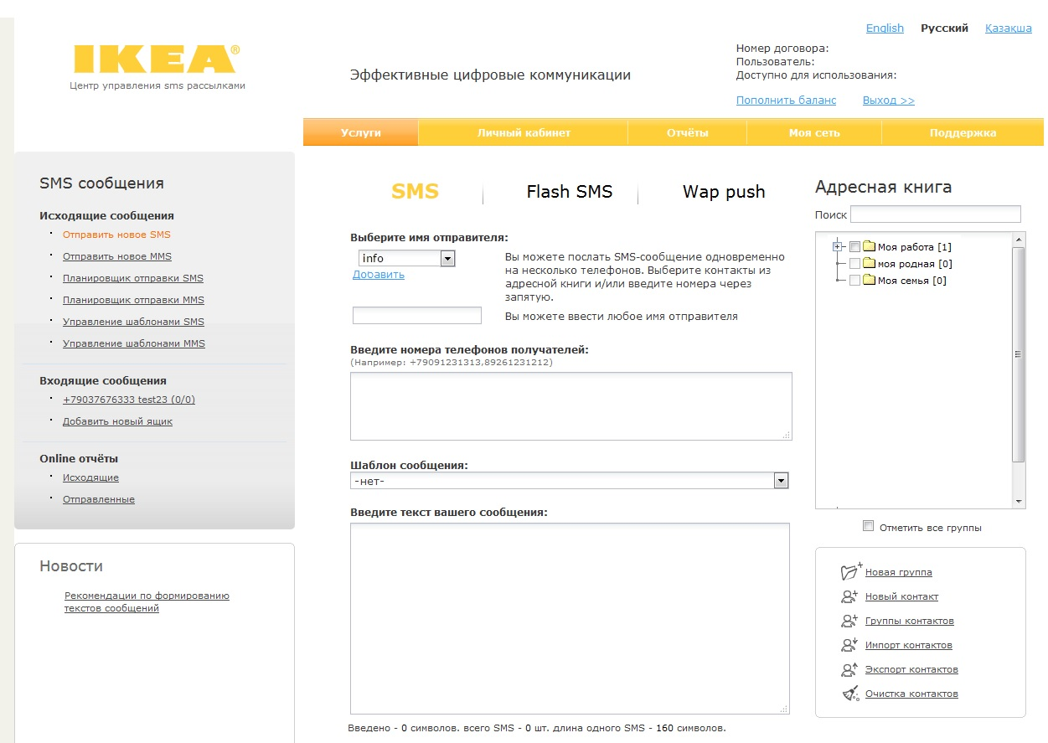
Платформа QUICKTEL :: QuickTelecom
Кастомизация для IKEA

Slide 22
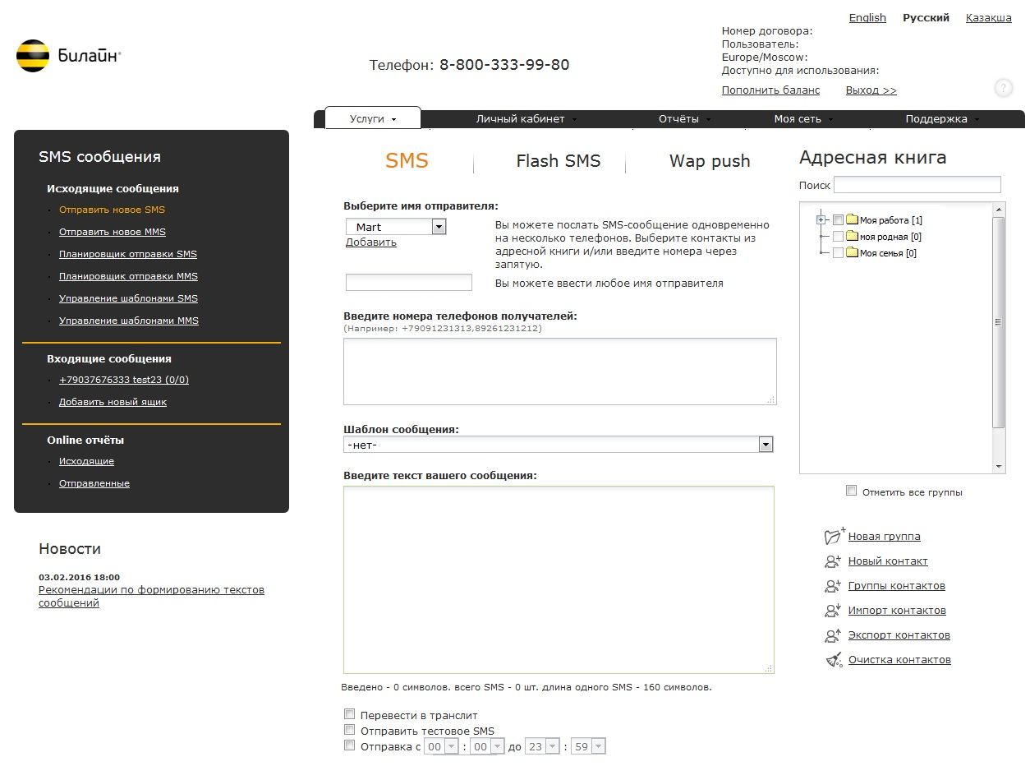
Платформа QUICKTEL :: QuickTelecom
Кастомизация для Beeline

Slide 23
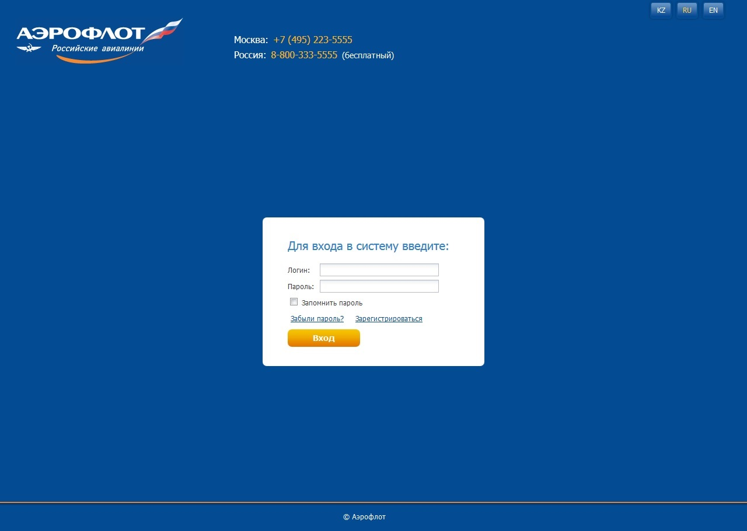
Платформа QUICKTEL :: QuickTelecom
Кастомизация для компании Аэрофлот
Страница авторизации

Slide 24
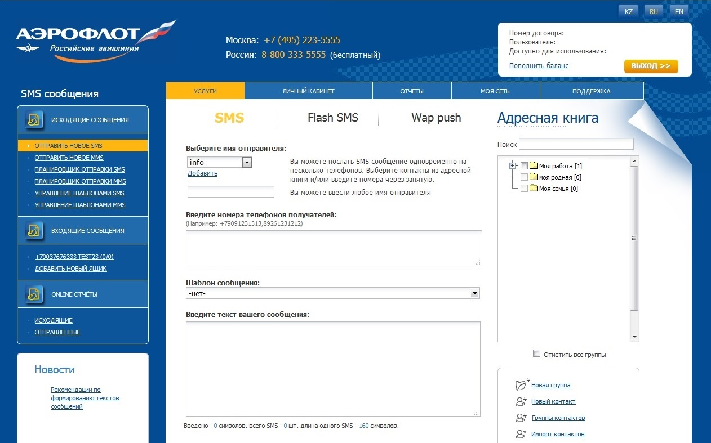
Платформа QUICKTEL :: Quick Telecom
Кастомизация для компании Аэрофлот
Дизайн личного кабинета

Slide 25
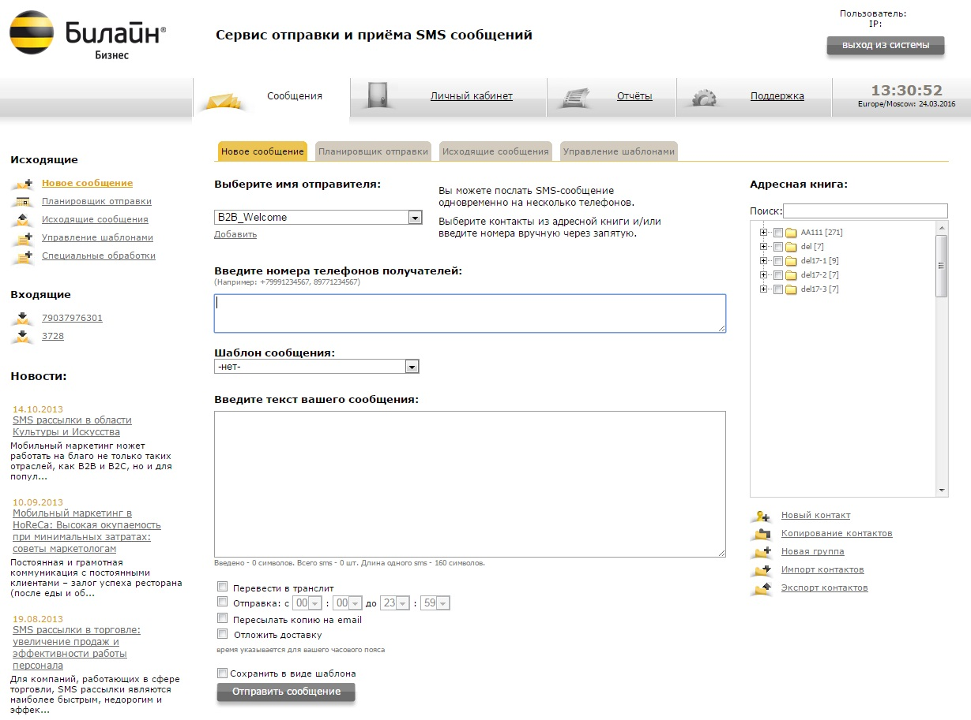
Платформа QUICKTEL :: Beeline
Сервис отправки и приёма SMS сообщений Билайн-Бизнес®
Дизайн личного кабинета

Slide 26
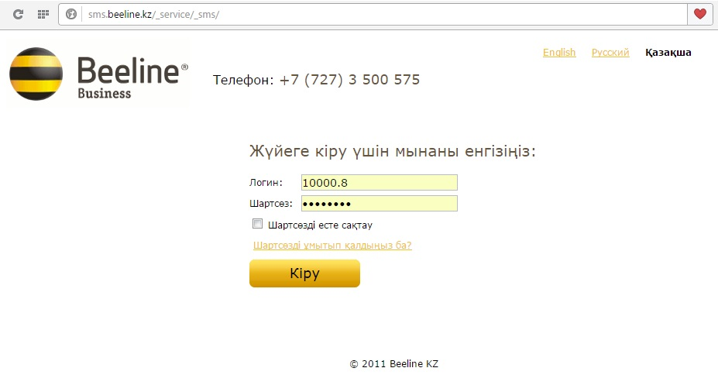
Платформа QUICKTEL :: Beeline-Казахстан
Страница авторизации

Slide 27
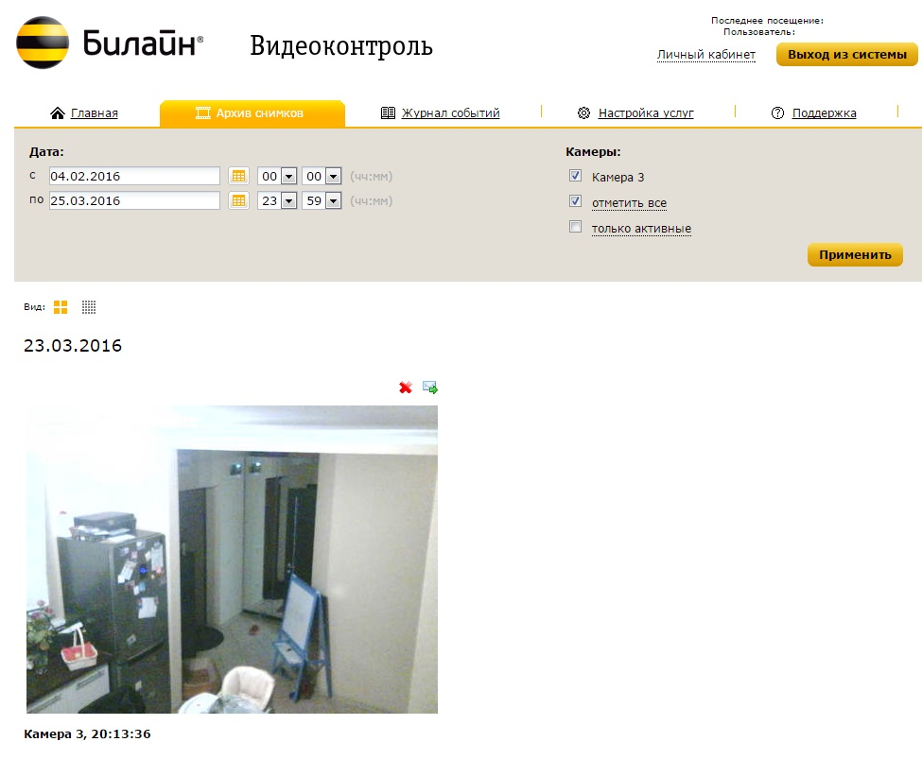
Платформа QUICKTEL::BEELINE-Видеоконтроль
Дизайн личного кабинета

Slide 28
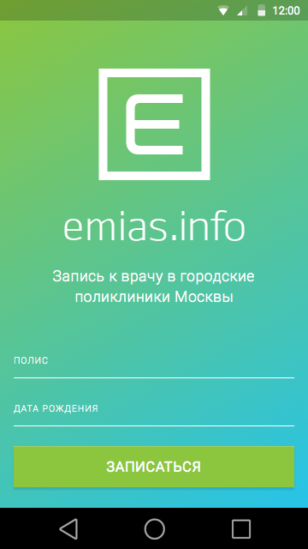
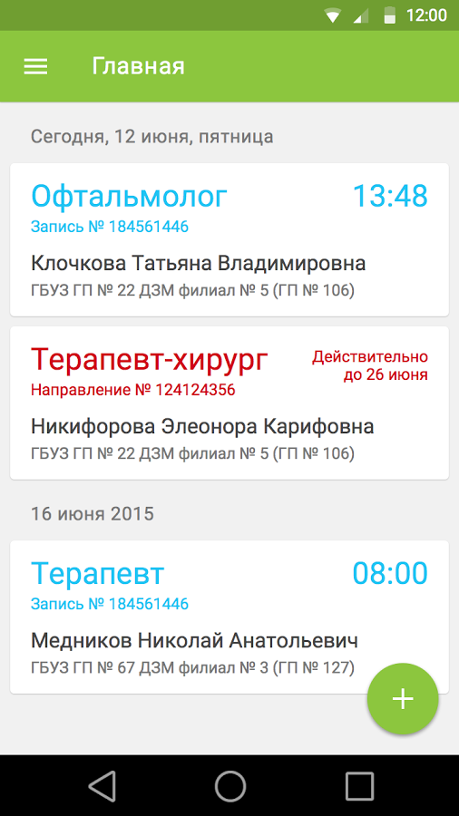
ЕМИАС
Единая Медицинская Информационная Система Москвы
Медицинский портал ЕМИАС.ИНФО
Компания ISBC Telecom принимала участие в разработке системы безопасной авторизации в портале ЕМИАС по картам врачей, а так же в разработке системы цифровой подписи рецептов, выдаваемых врачами.

Slide 29
Интеграция с процессинговыми системами

Slide 30
Безопасность платформы QUICKTEL
Безопасность:
- Возможность использования, вместо паролей,
строгой двухфакторной аутентификации по
клиентским SSL сертификатам, с помощью
криптографических смарт-карт и USB ключей;
- Платформа может ограничивать скорость попадания
сообщений к оператору. В зависимости от модели
подключения, скорость можно регулировать для
каждого Клиента либо для группы Клиентов.
Возможно балансировать нагрузку между несколькими
подключениями, что повышает надежность всей системы;
- Возможность приостановки рассылки путем удаления
сообщений из очереди. В момент рассылки сообщений
Клиент может отправить запрос на её остановку.
При этом планирование новых отправок прекращается,
И выполняется запрос на отмену еще не отправленных
сообщений.

Slide 31
Лицензии
На оказание телематических услуг связи.
На оказание услуг связи по передаче данных.
На деятельность по технической защите конфиденциальной информации.
На деятельность по разработке и (или) производству
средств защиты
конфиденциальной информации.

Slide 32
Лицензии
* Реестр Роскомнадзора
ООО "Лоджик Телеком" является оператором персональных данных на основании Приказа № 750 от 01.09.2011 № 11-0218953
* Узел связи
Разрешение на эксплуатацию узла связи № 77-55869, 55870-02-2/3226

Slide 33
Спасибо за внимание!
ISBC Telecom
+7 (495) 926 - 94 - 77
+7 (800) 333 - 94 - 77
www.isbc-telecom.ru, www.qtelecom.ru

